Slide 1
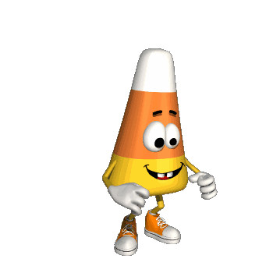
Chào mừng quý thầy cô
về dự giờ thăm lớp
Giáo viên:Nguyễn Văn Dục
Trường: Tiểu học Nhơn Lý

Slide 2
BẮN TÊN

Slide 3
BẮN TÊN
Nêu đặc điểm của các loài hoa
thụ phấn nhờ côn trùng. Cho ví dụ.

Slide 4
BẮN TÊN
Nêu đặc điểm của các loài hoa thụ phấn nhờ gió. Cho ví dụ.

Slide 5
BẮN TÊN
Cây lúa được mọc lên từ đâu?

Slide 7
CÂY CON MỌC LÊN TỪ HẠT
Thứ sáu ngày 28 tháng 03 năm 2025
Khoa học:

Slide 8
Thứ sáu ngày 28 tháng 03 năm 2025
Khoa học:
Cây con mọc lên từ hạt
1. Cấu tạo của hạt:

Slide 9
Thứ sáu ngày 28 tháng 03 năm 2025
Khoa học:
Cây con mọc lên từ hạt
Hãy suy nghĩ và nêu những gì em biết về cấu tạo của hạt.

Slide 10
Thứ sáu ngày 28 tháng 03 năm 2025
Khoa học:
Cây con mọc lên từ hạt
Nêu những thắc mắc của em về
cấu tạo của hạt.

Slide 11
Thứ sáu ngày 28 tháng 03 năm 2024
Khoa học:
Cây con mọc lên từ hạt
Chúng ta có thể làm gì để giải đáp các thắc mắc trên?

Slide 12
Thứ sáu ngày 28 tháng 03 năm 2025
Khoa học:
Cây con mọc lên từ hạt
Thực nghiệm

Slide 13
Thứ sáu ngày 28 tháng 03 năm 2025
Khoa học:
Cây con mọc lên từ hạt
Báo cáo kết quả

Slide 14
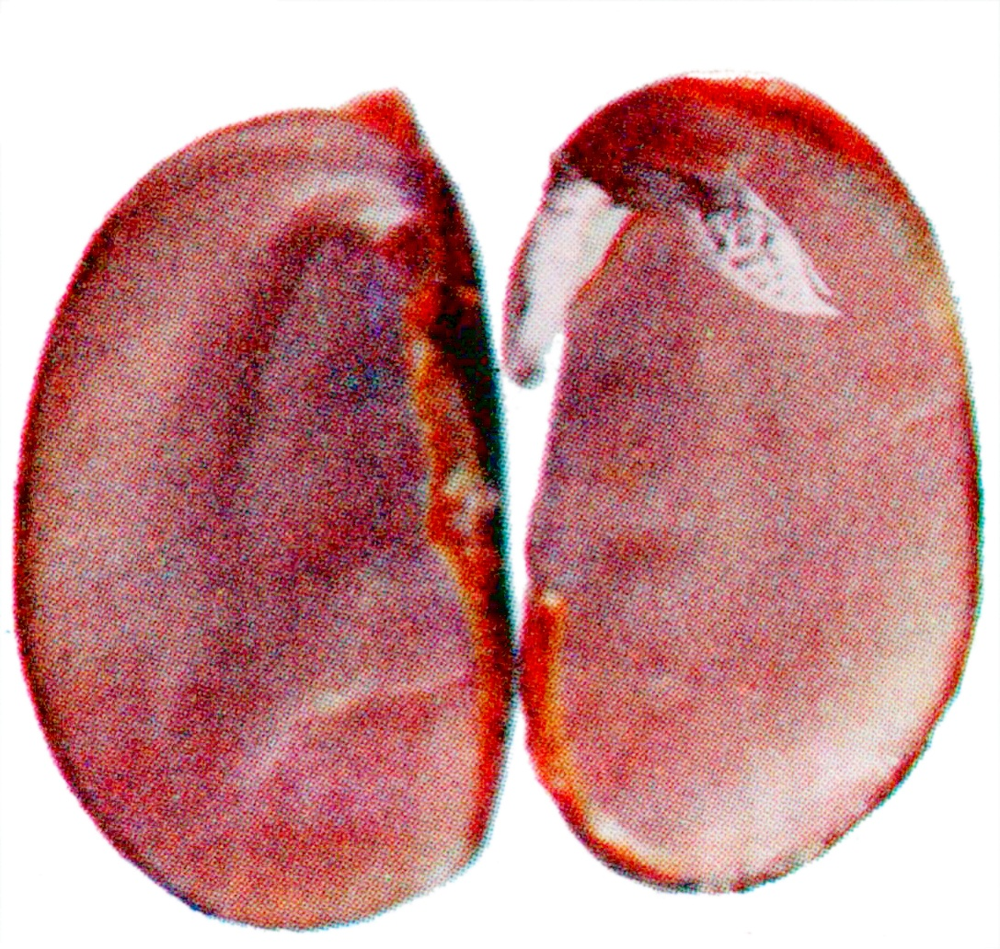
Phôi
Chất dinh dưỡng
Vỏ

Slide 15
Thứ sáu ngày 28 tháng 03 năm 2025
Khoa học:
Cây con mọc lên từ hạt
Phôi
Vỏ
Chất dinh dưỡng

Slide 16
Thứ sáu ngày 28 tháng 03 năm 2025
Khoa học:
Cây con mọc lên từ hạt
1. Cấu tạo của hạt:
Hạt gồm: vỏ, phôi và chất dinh dưỡng dự trữ.

Slide 17
Thứ sáu ngày 28 tháng 03 năm 2025
Khoa học:
Cây con mọc lên từ hạt
2. Điều kiện nảy mầm của hạt:
Các nhóm giới thiệu sản phẩm gieo hạt theo yêu cầu

Slide 18
Thứ sáu ngày 28 tháng 03 năm 2025
Khoa học:
Cây con mọc lên từ hạt
2. Điều kiện nảy mầm của hạt:
Điều kiện để hạt nảy mầm là có độ ẩm và nhiệt độ thích hợp (không quá nóng, không quá lạnh).

Slide 19
Thứ sáu ngày 28 tháng 03 năm 2025
Khoa học:
Cây con mọc lên từ hạt
2. Điều kiện nảy mầm của hạt:
Giới thiệu sản phẩm gieo hạt

Slide 20
Thứ sáu ngày 28 tháng 03 năm 2025
Khoa học:
Cây con mọc lên từ hạt
3. Quá trình phát triển thành cây của hạt:

Slide 21
Nối thông tin trong khung chữ dưới đây với hình thích hợp:
2
3
4
5
6
a) Xung quanh rễ mầm mọc ra nhiều rễ con.
b) Hạt phình lên vì hút nước. Vỏ hạt nứt để rễ mầm nhú ra cắm xuống đất.
c) Hai lá mầm xoè ra. Chồi mầm lớn dần và sinh ra các lá mới.
d) Hai lá mầm teo dần rồi rụng xuống. Cây con bắt đầu đâm chồi, rễ mọc nhiều hơn.
e) Sau vài ngày, rễ mầm mọc nhiều hơn nữa, thân mầm lớn lên, dài ra và chui lên khỏi mặt đất.

Slide 22
Quá trình phát triển thành cây của hạt:
Hạt phình lên, vỏ nứt ra, rễ mầm nhú ra cắm xuống đất.
Xung quanh rễ mầm mọc ra nhiều rễ con.
Sau vài ngày, rễ mầm mọc nhiều hơn, thân mầm lớn lên, dài ra và chui lên khỏi mặt đất.
Hai lá mầm xòe ra, chồi mầm lớn dần sinh ra các lá mới.
Hai lá mầm teo dần rồi rụng xuống, cây con bắt đầu đâm chồi, rễ mọc nhiều hơn.

Slide 25
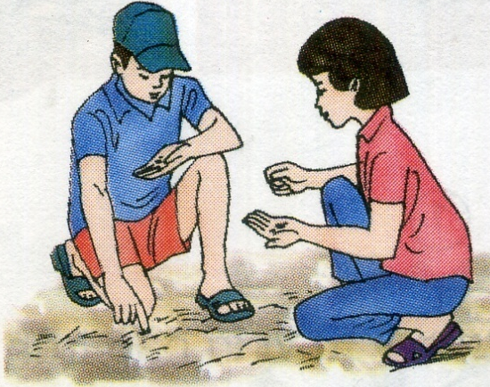
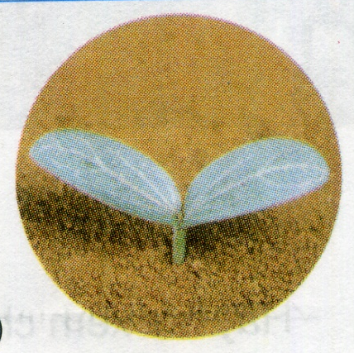
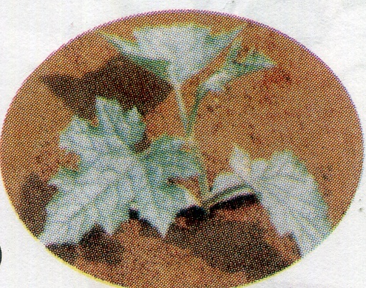
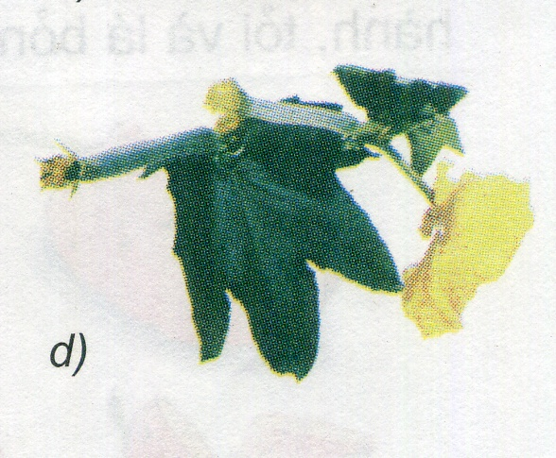
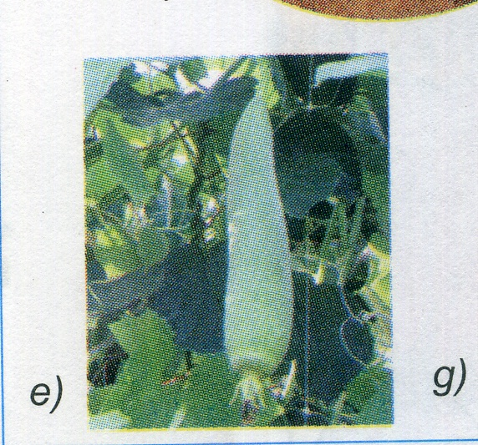
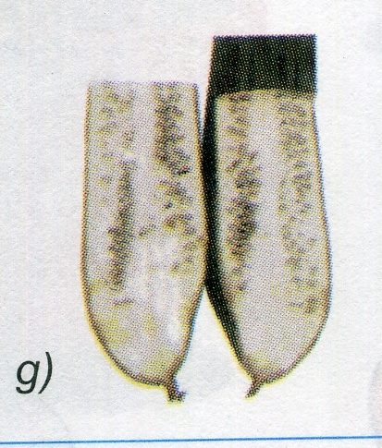
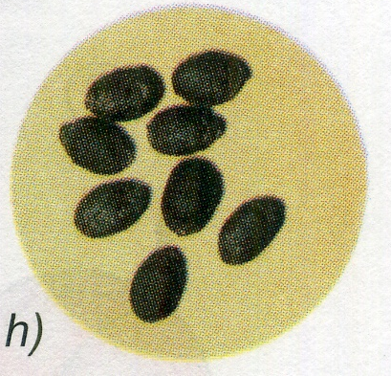
Hãy chỉ vào từng hình và nói về sự phát triển của hạt mướp từ khi được gieo xuống đất cho đến khi mọc thành cây, ra hoa, kết quả,…
a)
b)
c)
e)
g)

Slide 26
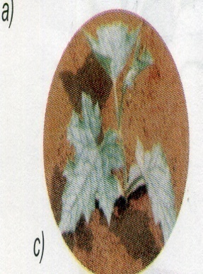
a)
Hạt nảy mầm chui lên khỏi mặt đất
Hạt được gieo xuống đất
Hai lá mầm xoè ra, cây sinh thêm lá mới.
Cho nhiều hạt giống mới
Cây mướp ra hoa và kết quả
Quả mướp già khô có thể lấy hạt
Quả mướp lớn dần

Slide 27
Thứ sáu ngày 28 tháng 03 năm 2025
Khoa học:
Cây con mọc lên từ hạt
3. Quá trình phát triển thành cây của hạt:
Hạt
Gieo hạt
Hạt nảy mầm
Kết quả
Ra hoa
Cây

Slide 28
BÀI HỌC
Hạt gồm vỏ, phôi và chất dinh dưỡng dự trữ.
Điều kiện để hạt nảy mầm là có độ ẩm và nhiệt độ thích hợp (không quá nóng, không quá lạnh).
Quá trình phát triển thành cây của hạt: Hạt phình lên vì hút nước, vỏ hạt nứt, rễ mầm nhú ra và mọc nhiều rễ con. Sau vài ngày, thân mầm lớn lên, chui khỏi mặt đất. Hai lá mầm xòe ra, chồi lớn dần sinh ra lá mới, lá mầm teo rụng xuống. Cây non đâm chồi, rễ mọc nhiều hơn.

Slide 29
Thứ sáu ngày 28 tháng 03 năm 2025
Khoa học:
Cây con mọc lên từ hạt
Trò chơi
Tiếp sức

Slide 30
Thứ sáu ngày 28 tháng 03 năm 2025
Khoa học:
Cây con mọc lên từ hạt
Lớp được chia làm 2 đội.
Mỗi đội có 3 bạn tham gia trò chơi.
Các thành viên trong mỗi đội lần lượt viết lên bảng đáp án cho câu hỏi. Mỗi lượt 1 bạn chỉ được viết 1 đáp án.
Mỗi đáp án đúng ghi 1 điểm.
Đội nào có số điểm cao hơn đội đó giành chiến thắng.
Tiếp sức

Slide 31
Thứ sáu ngày 28 tháng 03 năm 2025
Khoa học:
Cây con mọc lên từ hạt
Nêu các loài cây mọc lên từ hạt mà em biết.
Trò chơi
Tiếp sức

Slide 32
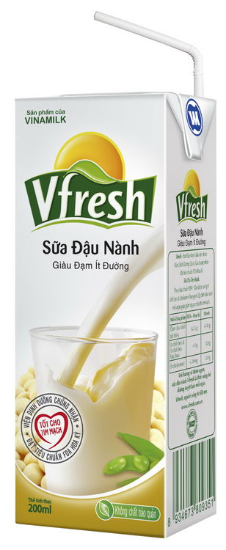
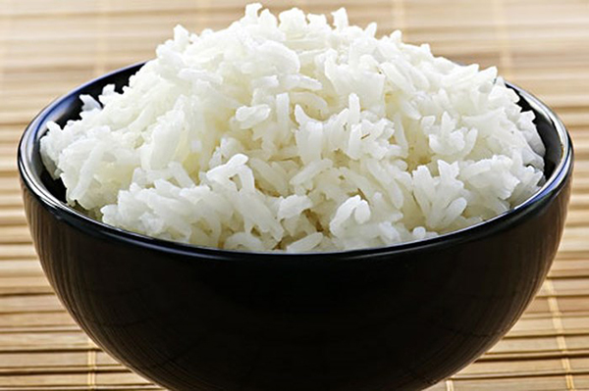
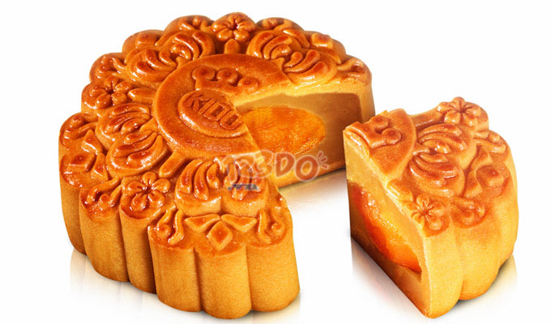
Thứ sáu ngày 28 tháng 03 năm 2025
Khoa học:
Cây con mọc lên từ hạt
Hạt dùng để làm thực phẩm

Slide 33
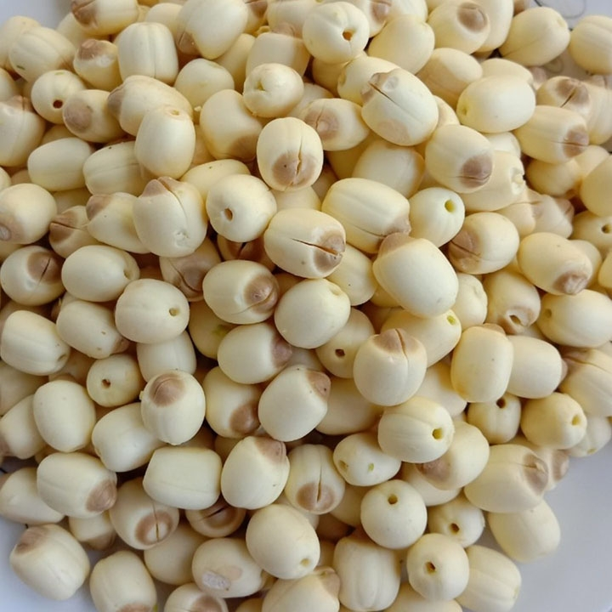
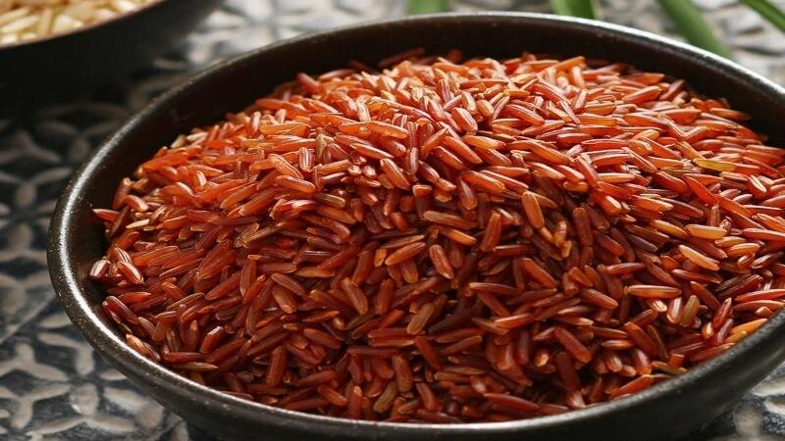
Thứ sáu ngày 28 tháng 03 năm 2025
Khoa học:
Cây con mọc lên từ hạt
Hạt để trị bệnh

Slide 34
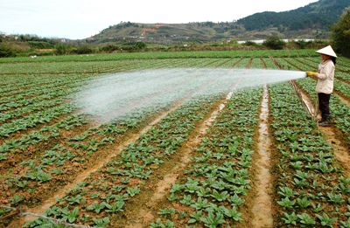
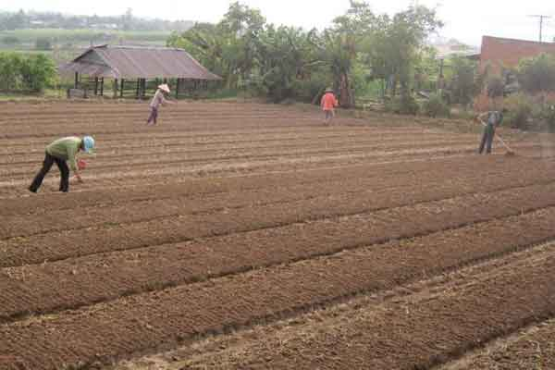
Thứ sáu ngày 28 tháng 03 năm 2025
Khoa học:
Cây con mọc lên từ hạt
Hạt dùng để gieo trồng

Slide 35
Thứ sáu ngày 28 tháng 03 năm 2025
Khoa học:
Cây con mọc lên từ hạt
Cần làm gì để bảo vệ cây xanh?

Slide 37
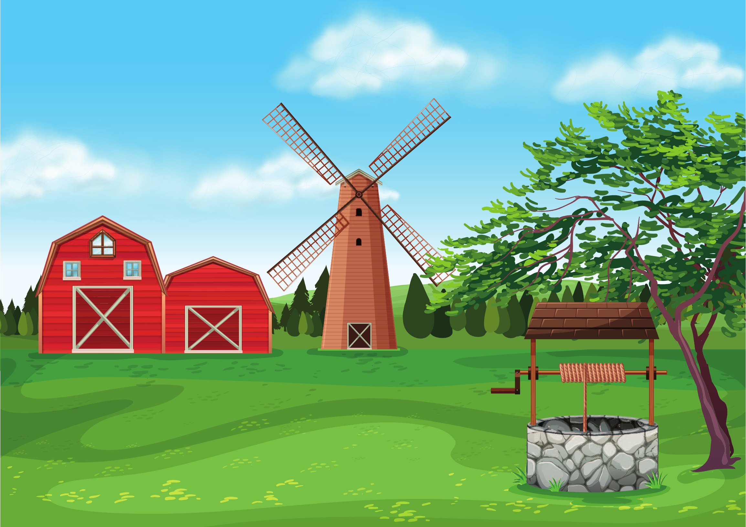
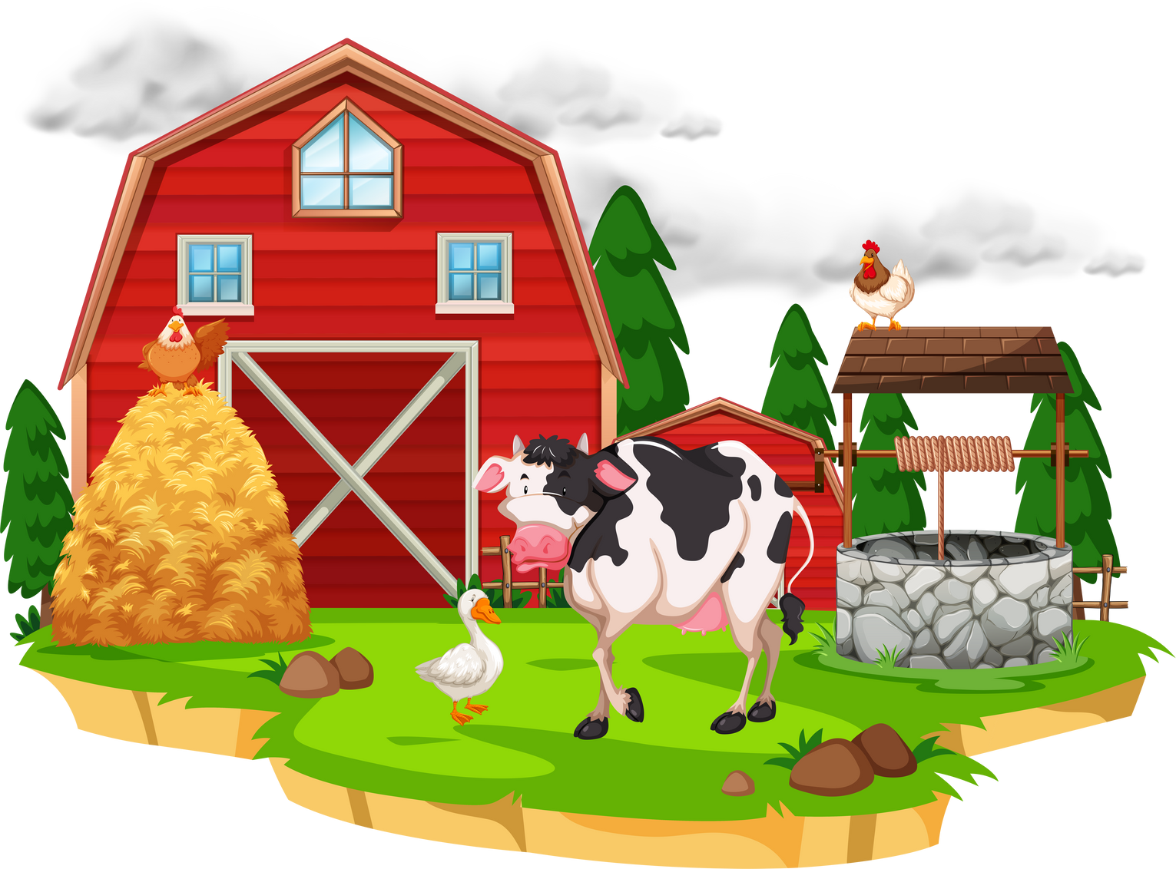
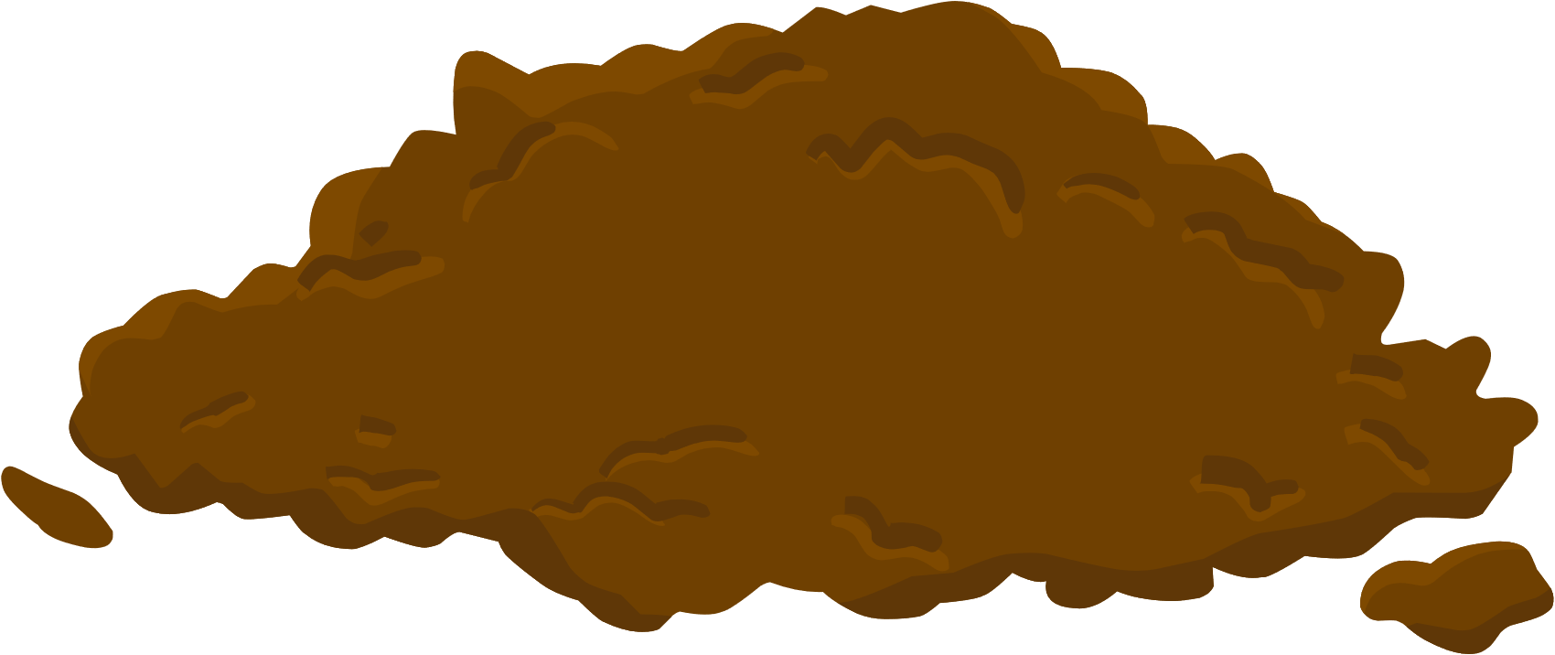
CẢM ƠN QUÝ THẦY CÔ VÀ CÁC EM
ĐÃ THEO DÕI BÀI HỌC!

